Slide 1
Titel slide
Undertitel. Baggrundsfarve kan ændres via Design – Baggrundstypografier – Formater baggrund

Slide 2
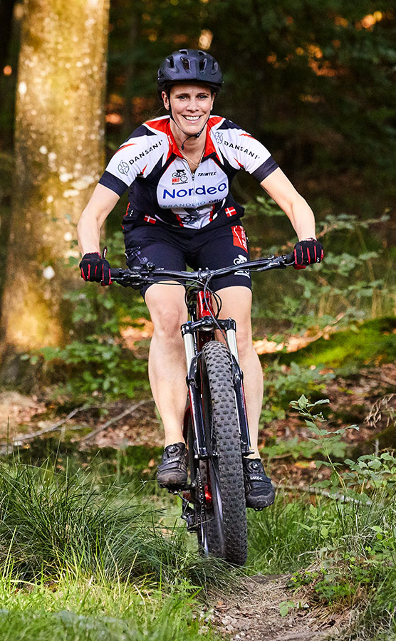
Titel slide
Undertitel. Baggrundsfarve kan ændres via Design – Baggrundstypografier – Formater baggrund. Billede kan ændres ved at højreklikke på billedet og vælge Skift billede.

Slide 3
Agenda
Agenda #1
Agenda #2
Agenda #3
Agenda #4
Agenda #5

Slide 4
Titel sektion
Undertitel. Baggrundsfarve kan ændres via Design – Baggrundstypografier – Formater baggrund

Slide 5
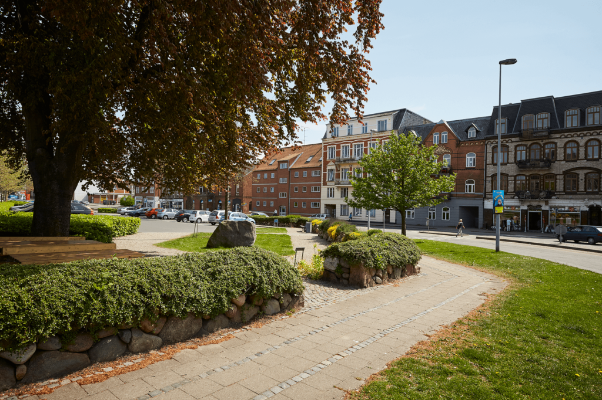
Titel sektion
Undertitel. Baggrundsbillede kan ændres via Design – Baggrundstypografier – Formater baggrund – indsæt fra Fil…

Slide 6
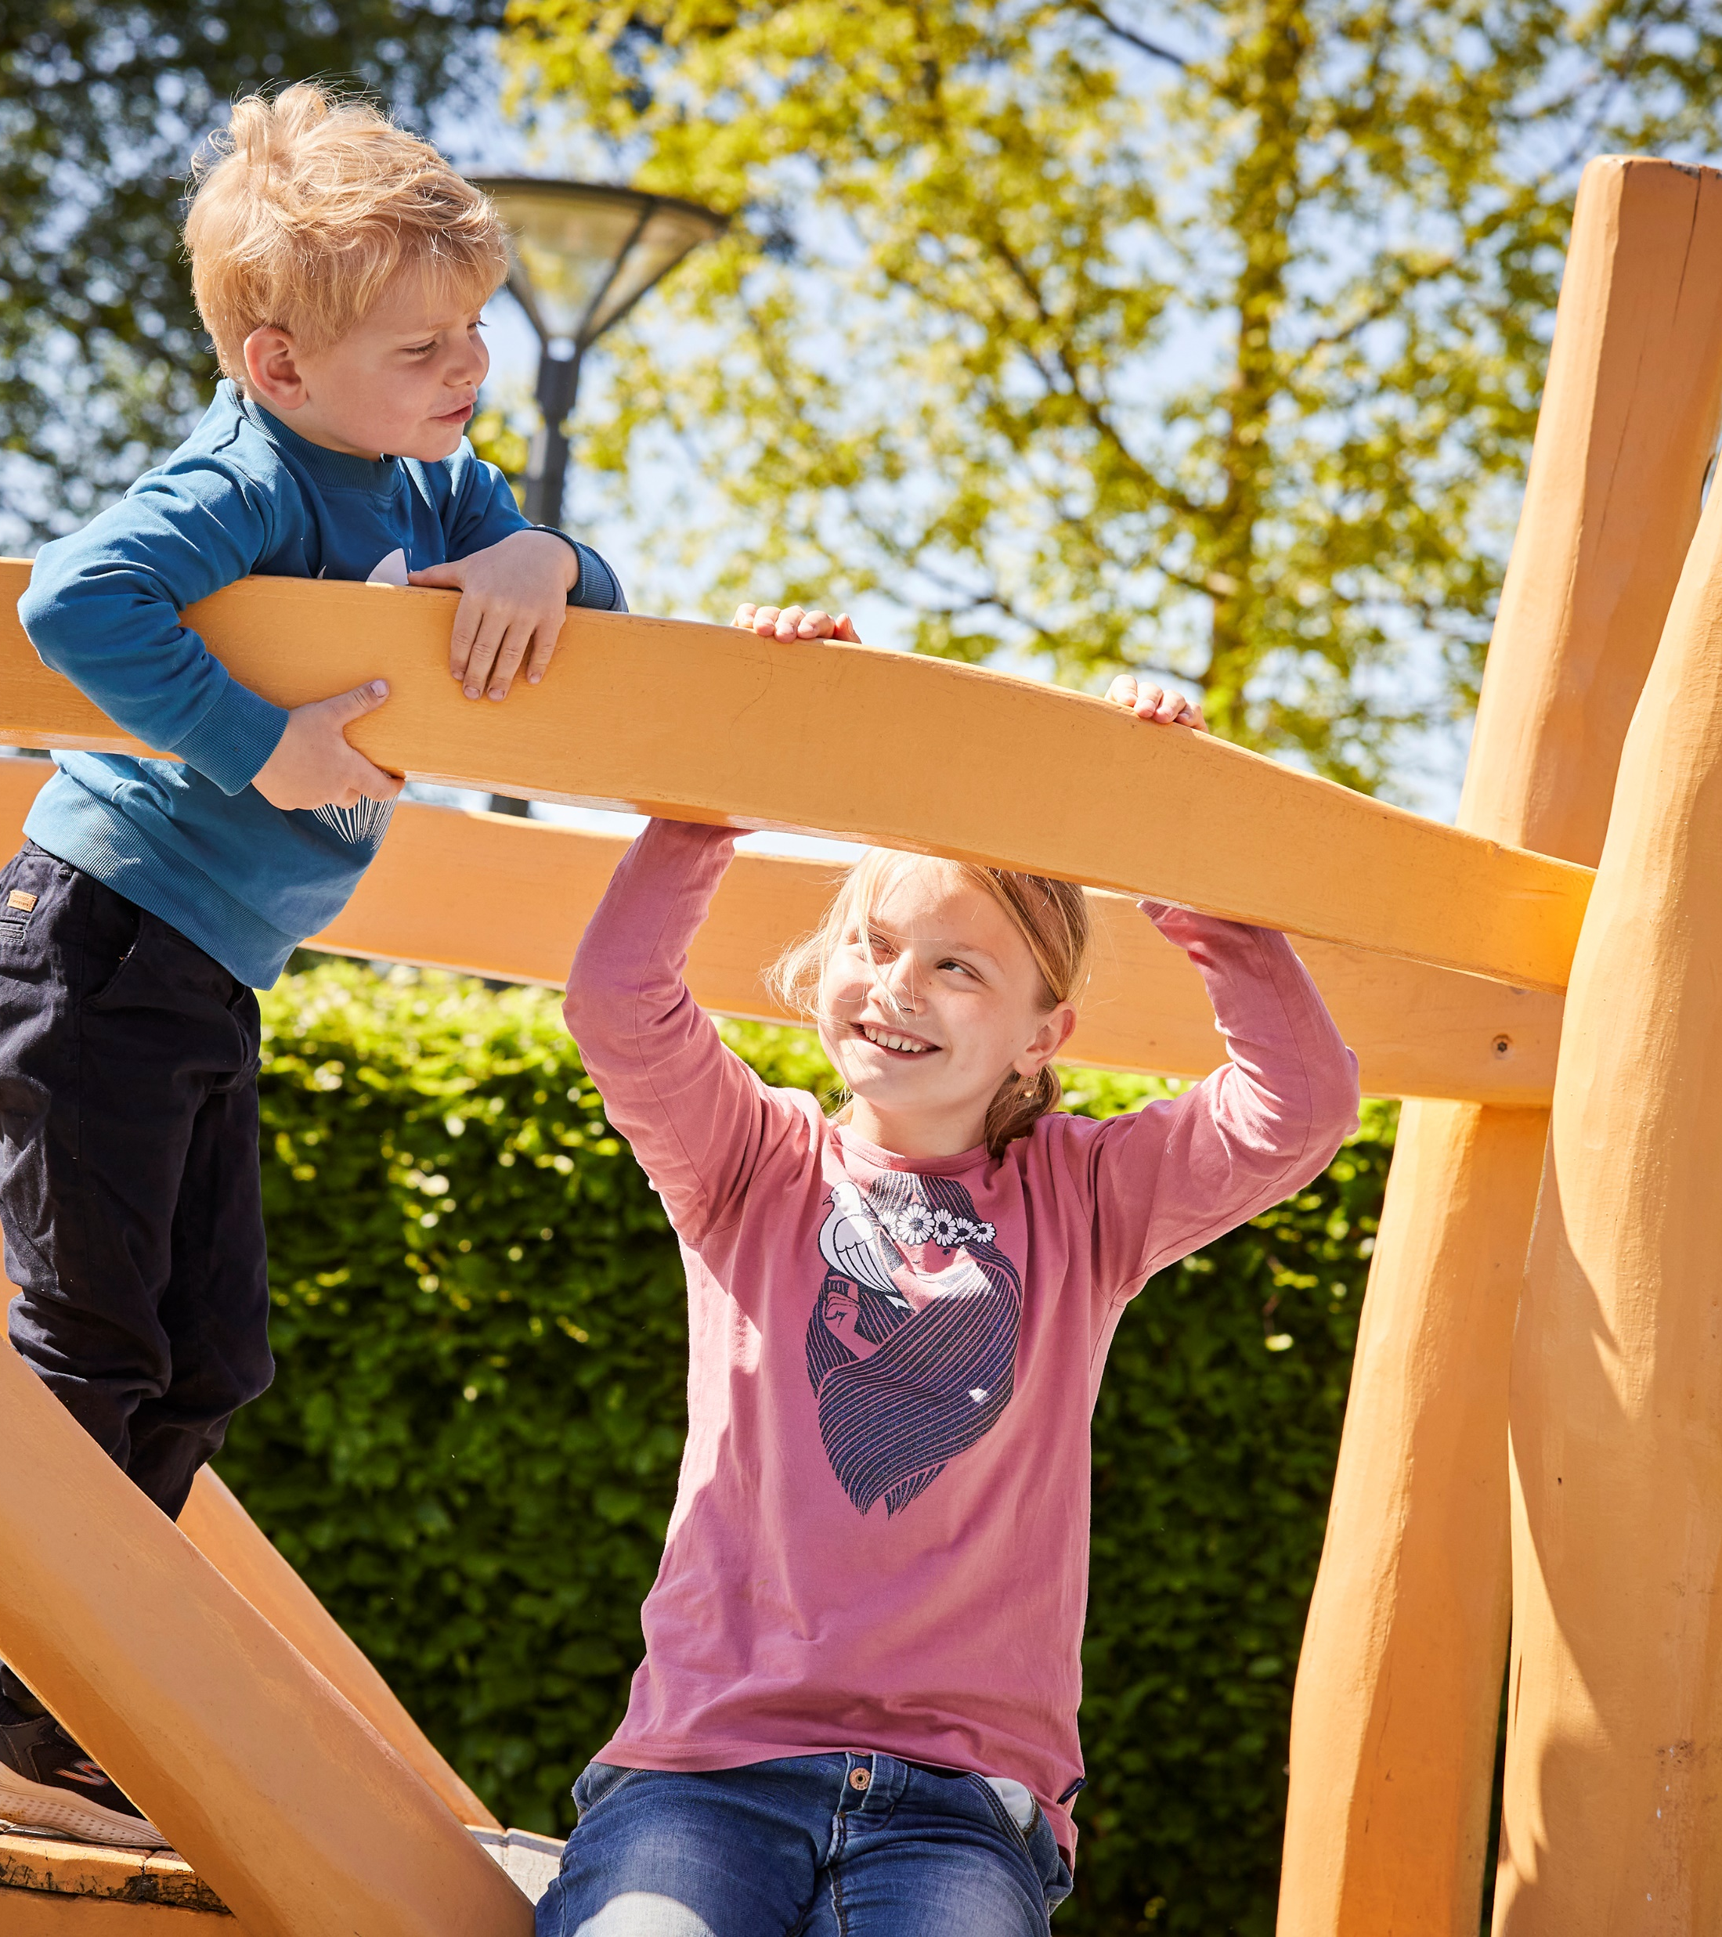
Slide med billede
Undertitel
Brødtekst til slide med billede. Baggrundsfarve kan ændres via Design – Baggrundstypografier – Formater baggrund
Billede i højre side kan ændres ved at højreklikke på det og vælge Skift billede.

Slide 7
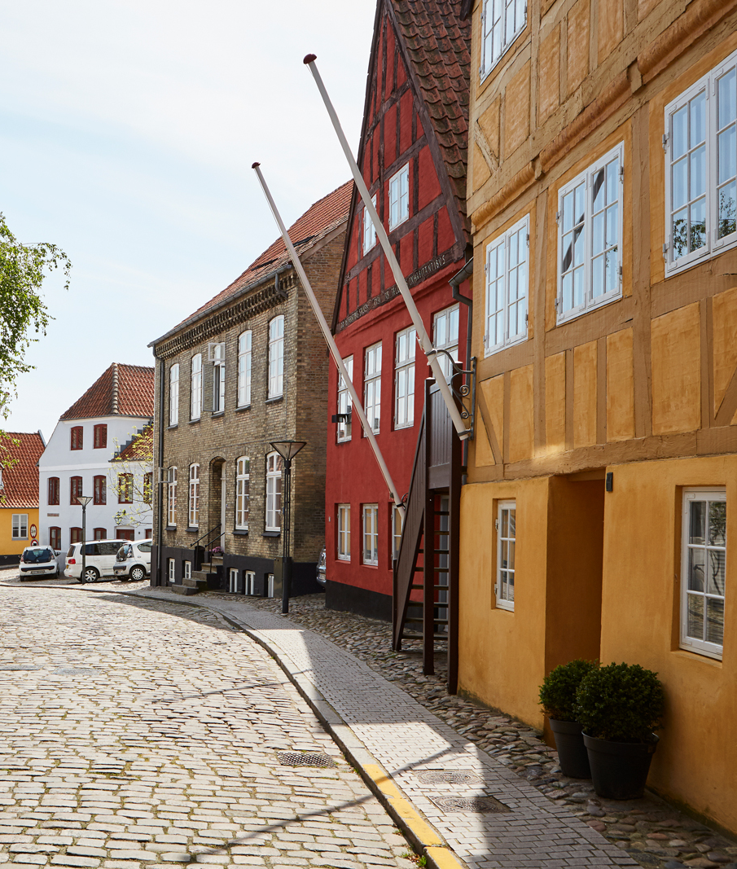
Slide med billede
Undertitel
Brødtekst til slide med billede. Baggrundsfarve kan ændres via Design – Baggrundstypografier – Formater baggrund
Billede i venstre side kan ændres ved at højreklikke på det og vælge Skift billede.

Slide 8
Indholdsslide med bullet points
Vi er en vækstorienteret kommune, der gerne vil yde en god service for vores virksomheder, som er med til at skabe arbejdspladser og velfærd.
Vi har en attraktiv beliggenhed som den sydligst beliggende kommune i Trekantsområdet, tæt på bl.a. Tyskland og Billund Lufthavn.
Vi har tillige en veludviklet infrastruktur tæt på motorvejen, kort afstand til flere godshavne, gode og billige erhvervsgrunde samt adgang til stabil og velkvalificeret arbejdskraft.

Slide 9
Indholdsslide med ren tekst
Vores historiske beliggenhed har lært os at løfte i flok og få det bedste ud af vores talenter i en kommune, der er rig på fantastisk smuk og varieret natur, der både byder på dyrehave, plantagelandskab, strande og ikke mindst Haderslev Fjord.
Vi er en aktiv erhvervskommune med internationalt udsyn, iværksætterånd og gode rammevilkår, hvor kommunen og erhvervslivet har fælles fokus på at udnytte vores gode beliggenhed og tilknytning til det stærke Trekantområde. Vi er stolte af hver og en af vores stærke virksomheder – og vi har plads til flere.

Slide 10

Indholdsslide med billede
Billede i højre side kan ændres ved at højreklikke på det og vælge Skift billede.

Slide 11
Indholdsslide med graf
Højre side med placeholder for graf. Farver kan ændres via ved at dobbeltklikke på graf, vælge Design og Skift farver.

Slide 12
Indholdsslide med graf
Højre side med placeholder for graf. Farver kan ændres via ved at dobbeltklikke på graf, vælge Design og Skift farver.

Slide 13
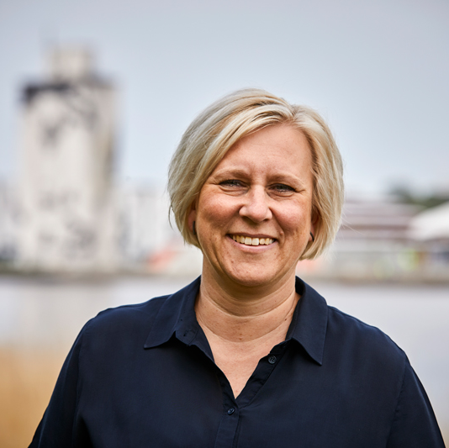
Kontakt information
Anita Tjørnelund
Bosætningskoordinator T: 7434 0361 E: atjl@haderslev.dk

Slide 14

Kontakt information
Anita Tjørnelund
Anita Tjørnelund
Bosætningskoordinator T: 7434 0361 E: atjl@haderslev.dk
Bosætningskoordinator T: 7434 0361 E: atjl@haderslev.dk

Slide 15
Kontakt information
Anita Tjørnelund
Anita Tjørnelund
Bosætningskoordinator T: 7434 0361 E: atjl@haderslev.dk
Bosætningskoordinator T: 7434 0361 E: atjl@haderslev.dk

Slide 17

Co-branded titel slide
Undertitel. Baggrundsfarve kan ændres via Design – Baggrundstypografier – Formater baggrund

Slide 18

Co-branded indholdsslide
Vores historiske beliggenhed har lært os at løfte i flok og få det bedste ud af vores talenter i en kommune, der er rig på fantastisk smuk og varieret natur, der både byder på dyrehave, plantagelandskab, strande og ikke mindst Haderslev Fjord.

